Slide 1
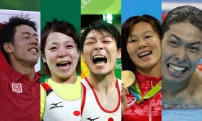
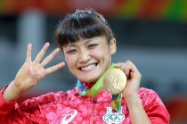
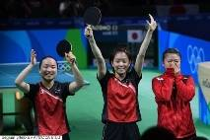
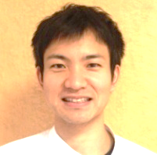
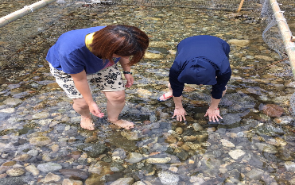
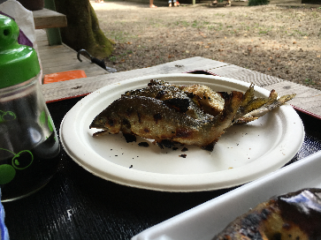
訪問リハビリ通信 第42号（9月）
名古屋市北区にあります
皆さまお元気でしょうか。オリンピックが終わり、連日のようにメダルを獲得された選手達がテレビに出ている姿をよく目にします。選手の意外な一面を知るなど、オリンピックが終わってもまだまだ楽しませていただいている今日この頃。これだけテレビの出演が多いということは、いかに今回の大会には活躍された選手が多くいたことと思われます。沢山の感動・元気をいただきましたので、このパワーを今度はみなさまにお届けできるように、わかばはこれからも頑張っていきます♪
空き状況はこちら↓
月 火 水 木 金
午前
※現在、調整中
午後
＊ 土日・祝日はお休みです
○：空きあり △：空きわずか ×：空きなし
状況によって、受け入れが可能な場合があります。
お問い合わせください。
目からウロコの雑学
いつも笑顔の
宮田です!!
健康意識が高い、趣味が筋トレの杉浦です
今回は知っているようで知らない目から
ウロコの雑学について皆さまにお伝えします
・歯は骨が多少変化したものなので、医学的には虫歯
は骨折に分類されるらしい。
・シンクロナイズド･スイミングの女性選手は、髪の毛を
ゼラチンで固めている
・ブタの体脂肪率は14〜18％程度。
・アロンアルファはケガの傷口を塞ぐ用に作られた
・人間は夢を見ているときに、いびきをかかない
・くしゃみが出そうになったら、すかさずカトちゃんぺをする
そうすると鼻の下の神経が刺激され、脳からの命令が
遮断して止まるらしい
私は今回、広見ヤナで鮎のつかみ取りへ行ってきました。
川の中に三畳ほど区切られた場所にアユを７匹ほど放ってもらい掴み取りをしました！
思った以上に鮎がすばしっこく３人で挑みましたが鮎に振り回され捕まえる前にヘトヘトになってしまいました。
なんとか手づかみで１匹捕まえることができましたが最後には店員さんが網を貸してくれ、
結局手づかみではなく網ですべて捕まえることができました。
捕まえるまでに時間がかかりましたが最後にはおいしく塩焼きやさしみでいただきました！
無料で訪問リハ説明できます。北区周辺であれば可能です。
070-5585-5059（宮田） 070-5586-0059（杉浦）
発行 平成28年9月13日
発行者 生協わかばの里介護老人保健施設訪問リハビリ
編集担当 杉浦 （名古屋市北区城東町5-114 tel：052-914-4121）

